Slide 1


基于RFID系统的智能图书馆书籍自动归位系统
项目成员：顾子安 徐晟秋 彭星月

Slide 2


研究目的：
目前
管理员在寻找指定书架需要浪费很多时间
管理员要用小推车将书放回书架，消耗很多体力
解决管理员还书归架时人为寻找放书位置的工作
解放管理员最后几百米的劳动力，尽可能解放人类双手
我们

Slide 3
主要创新点
通过RFID电子标签自动识别书本ID，通过数据库比对，获得书籍位置
能够通过自动寻线导航将书籍运送至对应书架下
有配套的管理软件，方便图书管理员对系统运行状态进行随时调取
采用的软性标签，贴于图书内部，以防损坏，同时能作防盗标签使用
目前

Slide 4
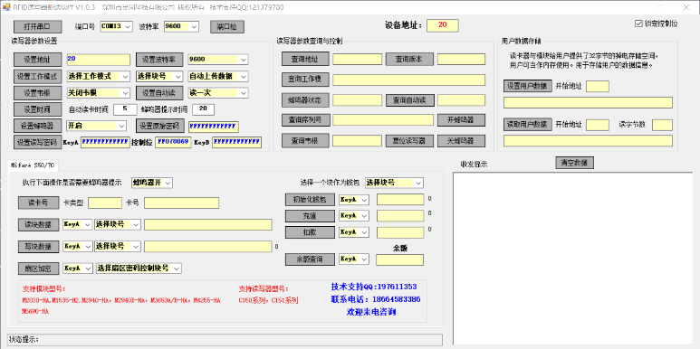
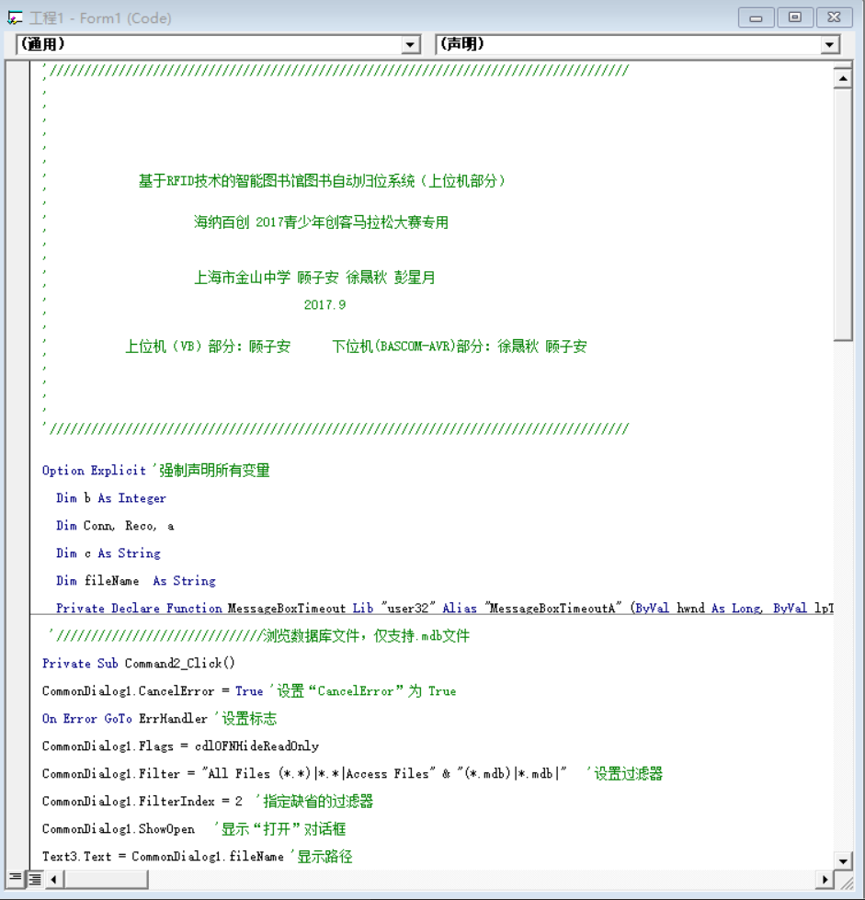

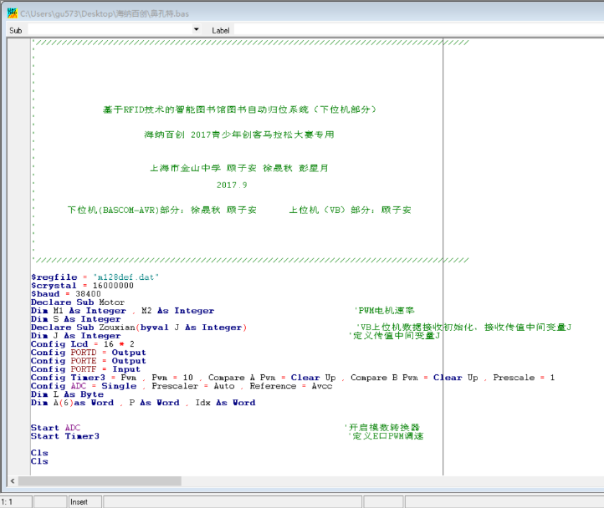
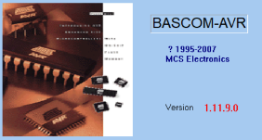
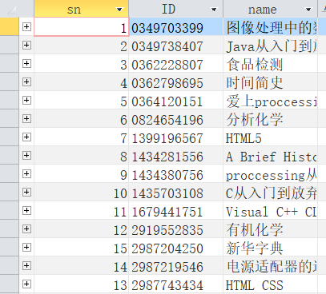
软件系统的组成：
读写器软件
BASCOM-AVR
Microsoft Visual Basic
Access

Slide 5
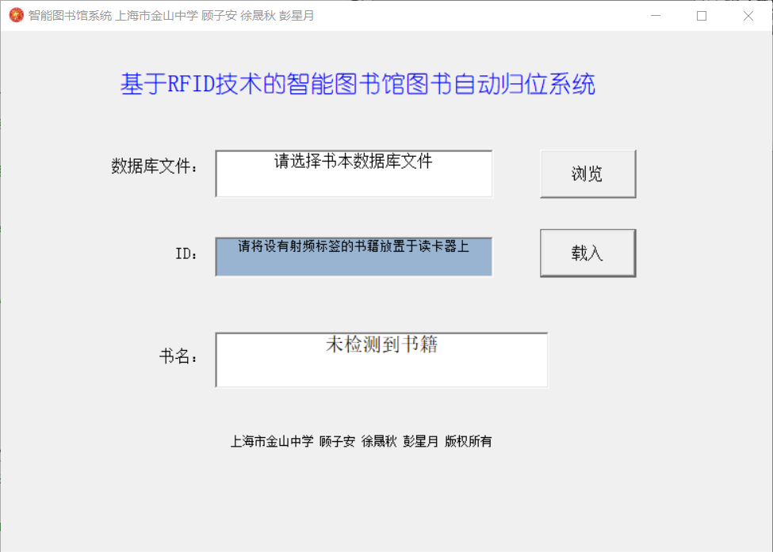
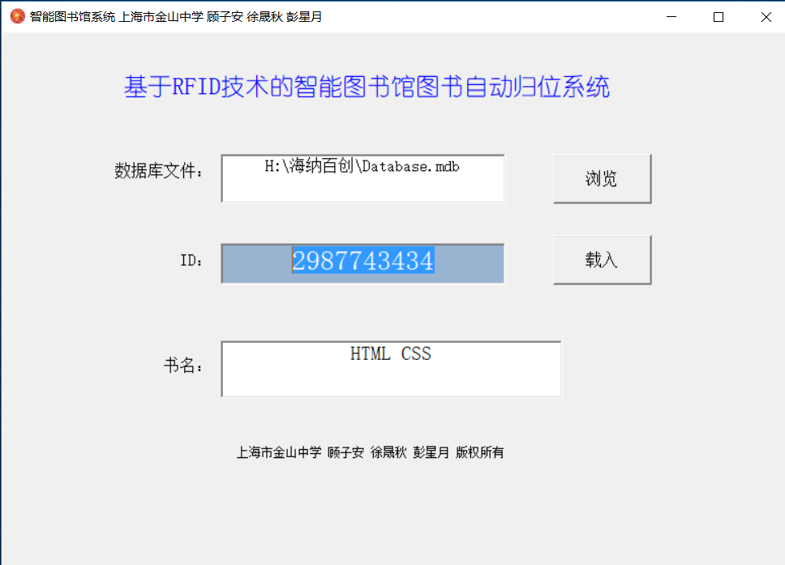
管理员监视及控制系统

Slide 6
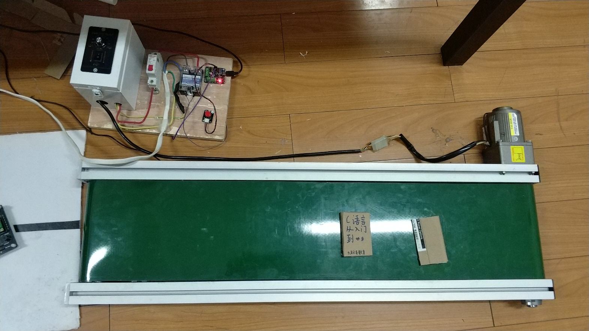
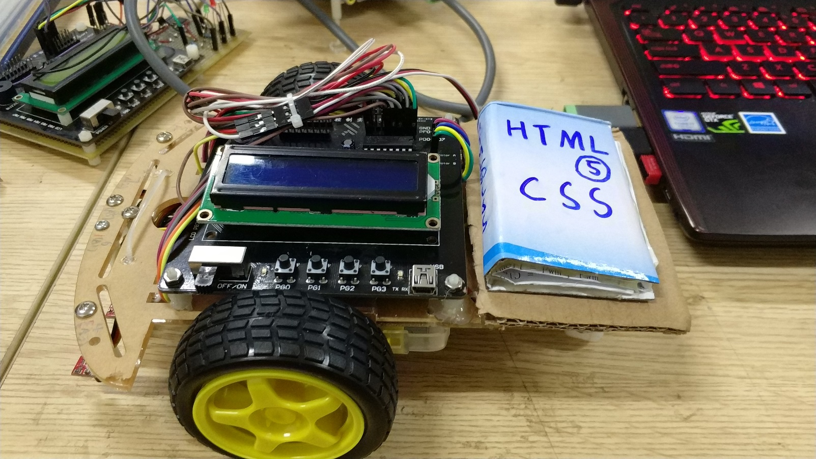
硬件系统的组成：
传送带系统（内含读卡器模块）
图书运送机器人

Slide 7
未来发展：
我们可以运用AGV技术进行磁导航，将磁导轨设置与地面以下，更加美观且防止损坏
1
我们可以运用自动分拣系统将同一书架的书分在一起，放到运送机器人上，一次运多本，提高效率
2
我们可以运用多台机器人同时协同运输，运用特殊算法实现自动补位，尽可能提高效率
3
我们可以通过在电子标签中写入ISBN码，读取后与图书网上数据库比对，获取书名及分类号
4
运用机械结构将书自动放到书架上，无需管理员把书放到书架上，真正做到解放双手
5

Slide 8


以上为全部内容
谢谢大家！
Copyright © 2020 Steven PreFure. All rights reserved.

